Slide 1
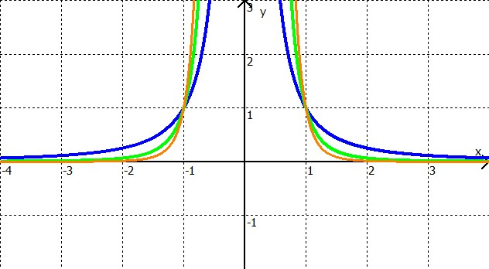
Potenzfunktionen Teil 4
Potenzfunktionen mit negativen, geradzahligen Exponenten
Beispiele
Name
Hyperbel
gemeinsame Punkte
$$P_{1}(−1/1)$$
$$P_{2}(1/1)$$
$$f\left(x\right)= x^{−2}$$
$$g\left(x\right)= x^{−4}$$
$$h\left(x\right)= x^{−6}$$
Definitionsmenge
$$𝔻=ℝ\backslash \left\{0\right\}$$
Wertemenge
$$𝕎=ℝ^{+}\backslash \left\{0\right\}$$
Symmetrie
achsensymmetrisch
$$\left]−∞;0\right[ :streng monoton steigend$$
Monotonie
$$\left]0;+∞\right[ :streng monoton fallend$$
Verhalten $x→−∞$
$$\lim_{x→−∞}{f\left(x\right)=0}$$
Verhalten $x→0^{−}$
$$\lim_{x→0}{f\left(x\right)=+∞}$$
Verhalten $x→0^{+}$
$$\lim_{x→0}{f\left(x\right)=+∞}$$
Verhalten $x→+∞$
$$\lim_{x→+∞}{f\left(x\right)=0}$$

